Slide 1
Not Just Privacy: Improving Performance of Private
Deep Learning in Mobile Cloud
郑海坤

Slide 2
SVM模型，SGD
数据分布有四种：
Case1：每个样本随机分配到某个节点，代表节点信息独立同分布；
Case2：每个节点处的数据的标签相同，代表节点信息不同分布；
Case3：每个节点都拥有全部的数据；
Case4：混合一和二，前半部分数据按1分配，后半部分数据按2分配。

Slide 3
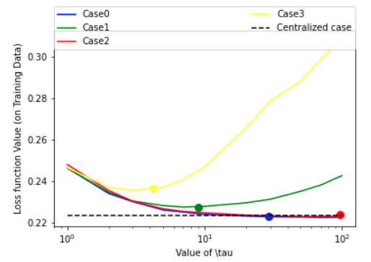
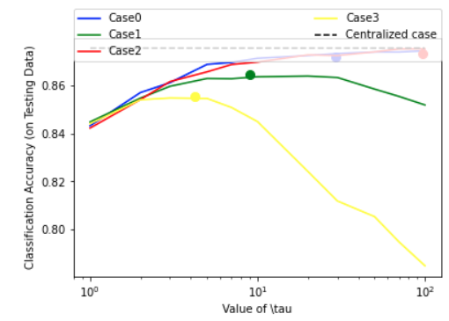
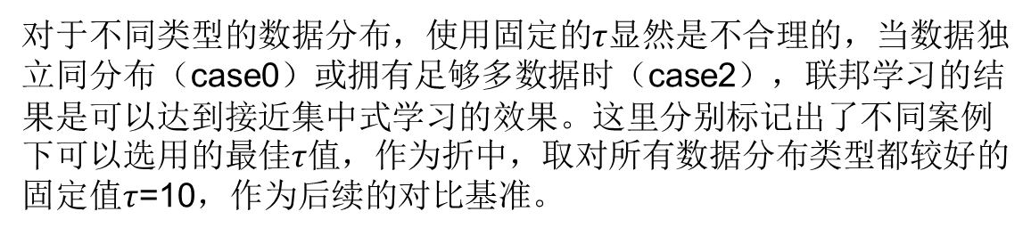

Slide 4
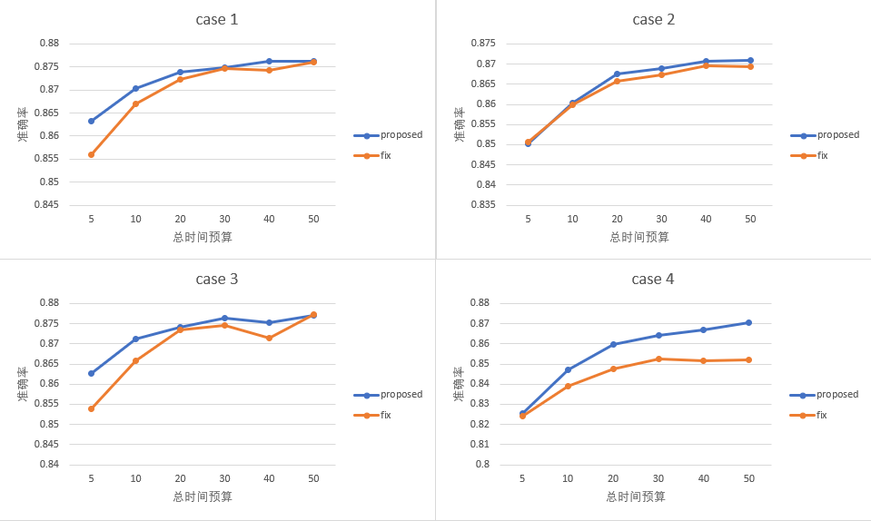
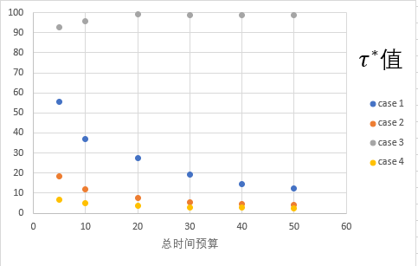
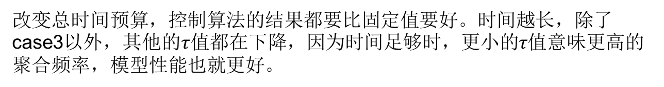

Slide 5
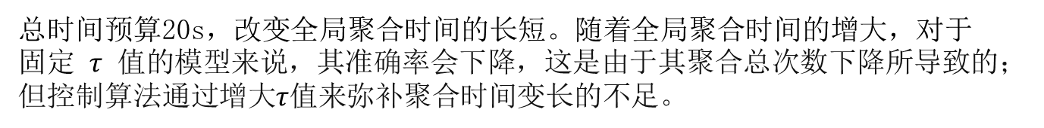
总时间预算20s，改变全局聚合时间的长短。随着全局聚合时间的增大，对于固定$τ$值的模型来说，其准确率会下降，这是由于其聚合总次数下降所导致的；但控制算法通过增大$τ$值来弥补聚合时间变长的不足。

Slide 6
KDD, CCF A
1、设计了一个框架(Arden)用以划分深度神经网络。本地-DNN做简单的数据特征提取，云侧-DNN进行训练和复杂的推理
2、提出了一种新的基于差分隐私机制的本地数据转换干扰机制
3、提出了一种噪声训练方法，以增加云侧DNN对扰动数据的鲁棒性。

Slide 7
将DNN分为本地端和云端两部分，本地神经网络由预先训练的结构和权值被冻结的DNN得到、云神经网络在训练阶段进行微调。移动设备只进行简单的特征提取和隐私数据的转换。在训练阶段，使用噪声训练方法提高模型鲁棒性，以弥补因隐私保护带来的性能损失。
云端
公共数据
预训练
本地网络
噪声训练
云端网络
切分
敏感数据
本地网络
受保护数据
云端网络
本地
数据转换并注入扰动
云端
返回结果

Slide 8
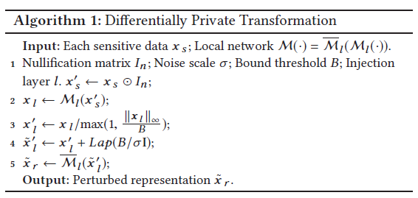








本地数据转换与隐私保护
$${\tilde{x}}_{r}$$
$${\tilde{x}}_{l}^{′}$$
Lap$(B/σI)$
$$x_{l}^{′}$$
$$x_{l}$$
$$x_{s}$$
Nullification
$$x_{s}^{′}$$
本地网络

Slide 9
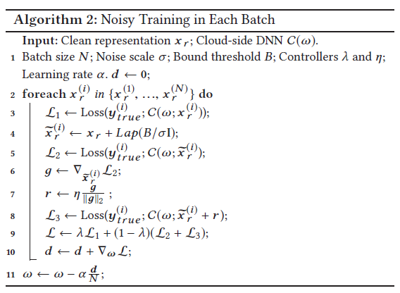
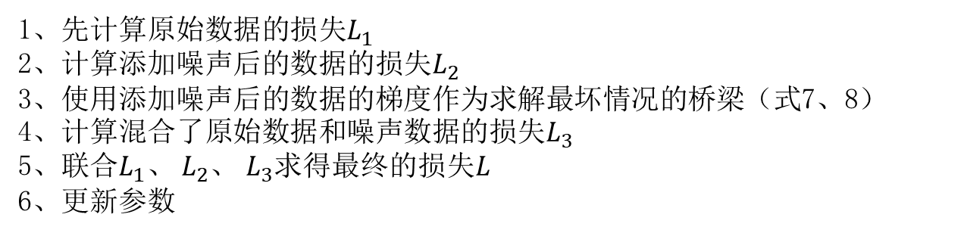
噪声训练
同时使用原始数据和添加了噪声的数据（选取最坏的情况）进行训练。
1、先计算原始数据的损失$L_{1}$
2、计算添加噪声后的数据的损失$L_{2}$
3、使用添加噪声后的数据的梯度作为求解最坏情况的桥梁（式7、8）
4、计算混合了原始数据和噪声数据的损失$L_{3}$
5、联合$L_{1}$、 $L_{2}$、 $L_{3}$求得最终的损失$L$
6、更新参数

Slide 10
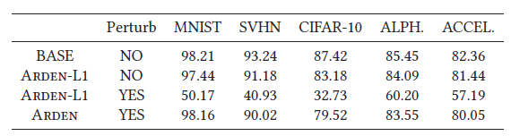
实验
用CIFAR-100预训练Conv-small模型，并将其前三层部署为本地网络。
使用Conv-middle作为MNIST和SVHN的云侧网络
BASE不加隐私保护，这是准确率所能达到的最高值
Arden-L1只做数据变换，准确率略微下降，意味着变换过程丢失了部分信息
Arden-L1加了隐私保护之后，准确率下降明显
Arden使用噪声训练，又把模型准确率提升到接近原始模型的程度

Slide 11
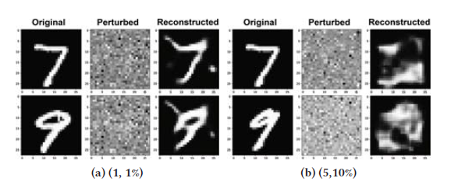
直观显示隐私保护的成果，使用已有的一个重构模型对其进行数据恢复

